Slide 1

Phát triển ứng dụng web 1
Đại Học Sài Gòn – Khoa CNTT
Tổng quan về xây dựng
ứng dụng web

Slide 2
Nội dung
Các bước thiết lập website
Thiết kế website
  Thiết kế giao diện
Xây dựng website dưới góc nhìn ngộ nghĩnh

Slide 3
Các bước thiết lập web
Xác định yêu cầu Website
Mua tên miền
Thuê chỗ hosting
Xây dựng Website
Đưa vào hoạt động
Duy trì thông tin, bảo dưỡng website

Slide 4
Xác định yêu cầu
Mục tiêu, yêu cầu cơ bản của website
Đối tượng website phục vụ
Chủ đề website
Kết quả thu được sẽ là những thông tin quan trọng trong giai đoạn xây dựng web (Planning).

Slide 5
Mục tiêu yêu cầu cơ bản
Đề ra mục tiêu khái quát, ngắn gọn, rõ ràng của website cần thiết kế
Là công cụ để đánh giá sự thành bại của một website
Mục tiêu phải dài hạn, bao trùm toàn bộ kế hoạch phát triển

Slide 6
Đối tượng phục vụ
Xác định loại đối tượng phục vụ chính
Tìm hiểu đối tượng phục vụ
  Sự hiểu biết
  Trình độ
  Sở thích
  Kinh nghiệm duyệt web ..
Thiết kế tốt sẽ thích hợp cho nhiều dạng đối tượng có trìh độ nhu cầu khác nhau

Slide 7
Chủ đề website
Giúp định hướng cho công việc thiết kế
  Giới thiệu công ty, tổ chức, hàng hoá, …
  Tuỳ thuộc ngành nghề: giáo dục, giải trí …
  Diễn đàn trao đổi thảo luận
  Diễn đàn trao đổi, mua bán, kinh doanh trực tuyến
  Hay cung cấp dịch vụ và thu lợi từ quảng cáo, …

Slide 8
Mua tên miền
Tên miền = Tên website
  Tên ngắn
  Gợi nhớ
  Dễ đọc, không gây nhầm lẫn
  Thể hiện được tên công ty hoặc nhãn hiệu chính của công ty
  Vd: IBM.com
      Lenovo.com

Slide 9
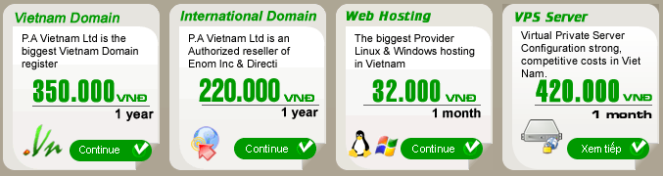

Mua tên miền

Slide 10
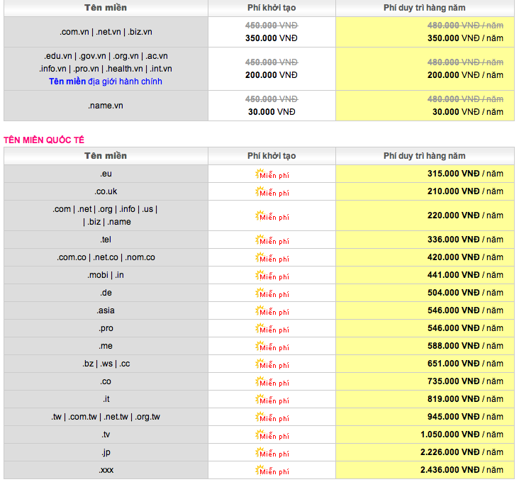
Mua tên miền

Slide 11
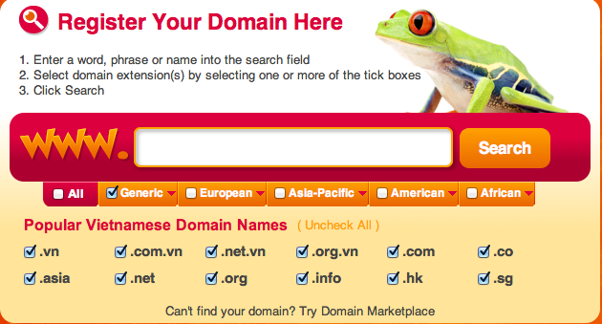
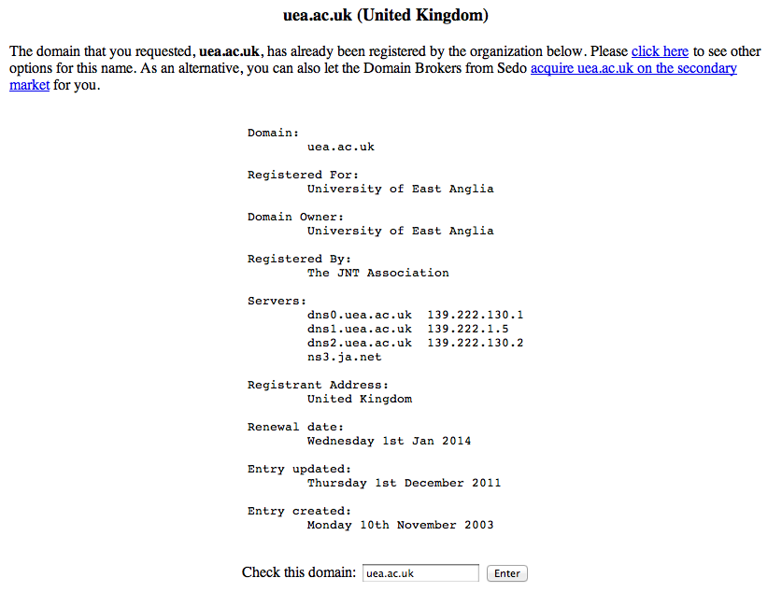
Tìm kiếm tên miền

Slide 12
Thuê hosting
Hệ điều hành của máy chủ
Dung lượng
Băng thông
Ngôn ngữ hỗ trợ
Hệ quản trị CSDL hỗ trợ
Email POP3
SSL
…

Slide 13
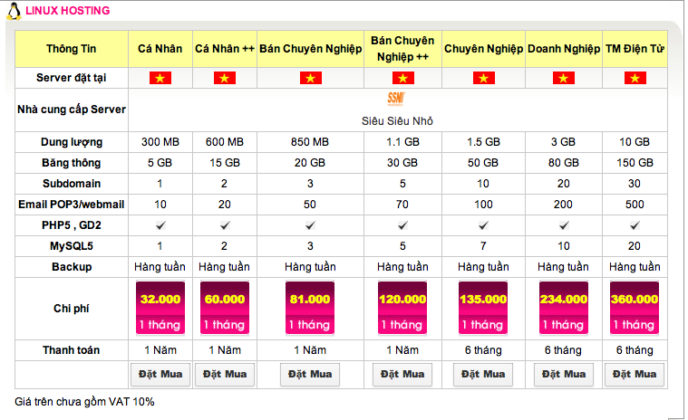
Thuê hosting

Slide 14
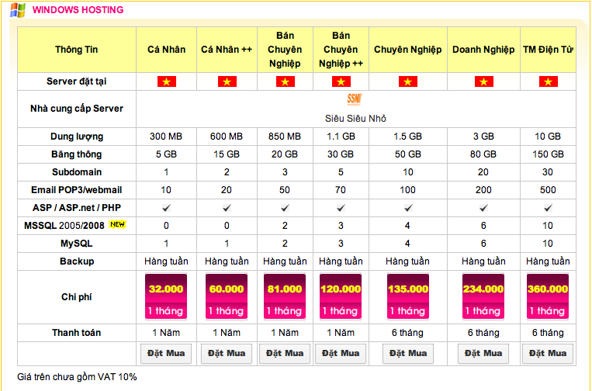
Thuê hosting

Slide 15
Xây dựng website
Xác định yêu cầu (Planning)
Phân tích và thiết kế hệ thống
(Analysys & Design)
Thiết kế giao diện (Interface – GUI)
Lập trình (Code – Develop)
Kiểm tra (Test)
Triển khai (Deploy)
Nâng cấp (Upgrade)

Slide 16
Các thành phần cơ bản trong thiết kế giao diện
Trang chủ (Homepage)
Hệ thống định hướng (navigation – site map)
Các trang chức năng thành viên
Giao diện website

Slide 17
Trang chủ
Toàn bộ website đều được thiết lập quanh trang chủ.
Trang chủ xác định rõ chủ đề website
Trang chủ xác định phong cách thiết kế của website
  Lưu ý khi sử dụng đồ hoạ

Slide 18
Hệ thống menu, logo, định danh
Hệ thống định hướng (navigation – site map)
Hệ thống menu, naviation đầy đủ, rõ ràng.
Vị trí nhất quán, logic (logo công ty)
Cần quan tâm đến việc sư dụng hiệu ứng.

Slide 19
Các trang chức năng thành viên
Hiển thị nội dung
Một nhóm trang thành viên ~ 1 chức năng
Xây dựng theo cấu trúc cơ bản
Nhất quán, phù hợp với các thuộc tính đã định dạng trước và phải theo phong cách của trang chủ
.

Slide 20
Thiết kế giao diện web
 | Header
Menu | Content
Logo
2 x 2
3 x 3
Table
Mixed style.

Slide 21

Thiết kế giao diện: 2x2 layout

Slide 22
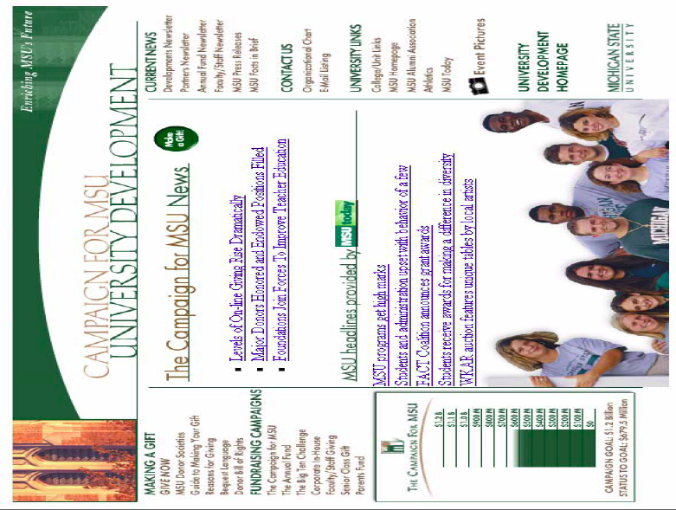
Thiết kế giao diện: dạng 3 columns

Slide 23
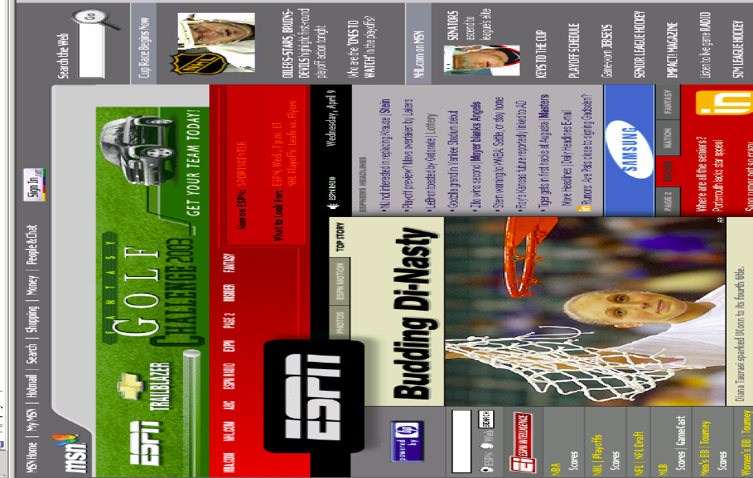
Thiết kế giao diện: Mixed style

Slide 24
Xác định kiểu chữ, màu sắc
Font chữ phụ thuộc vào
  – Đặc điểm thông tin
  – Độc giả
  –Trình duyệt, độ phân giải
  –Ngôn ngữ sử dụng
  –Font có chân, không chân…
Gam màu: thống nhất trong toàn bộ Website
Font tiếng Việt: VNI, TCVN3, Unicode…
Cắt đoạn và tóm lược thông tin trong văn bản.

Slide 25
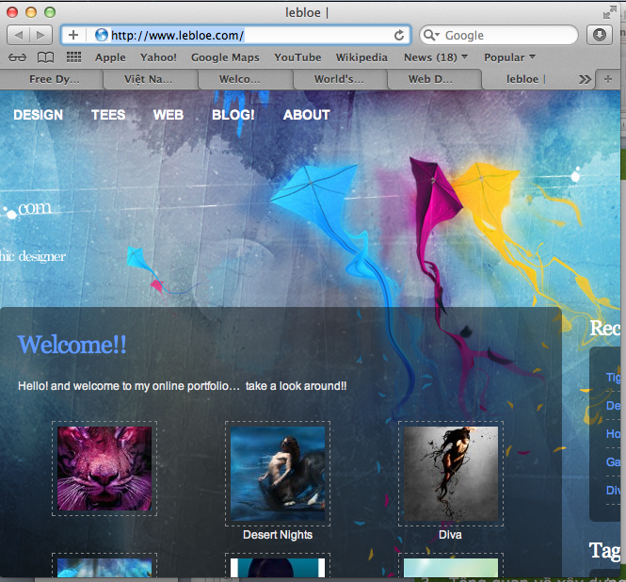
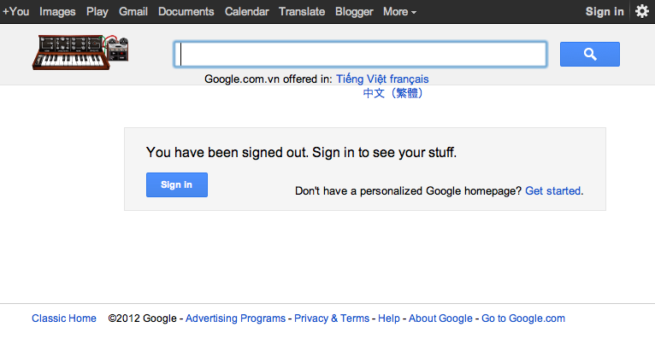
Độ phân giải
Fixed vs. Fluid
Fix web: http://www.lebloe.com/
Fluide website: http://www.google.com.vn/

Slide 26
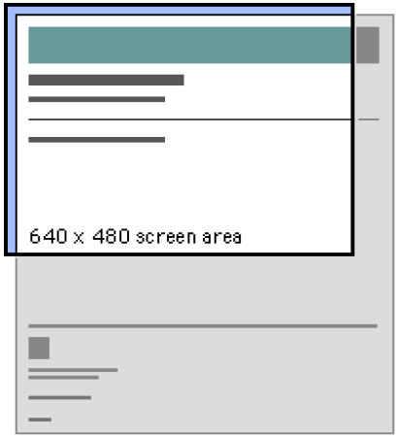
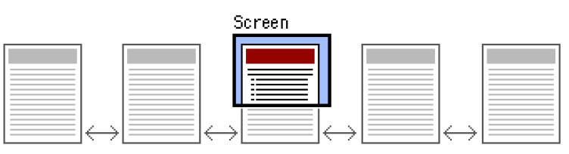
Xác định kích thước khung nhìn
Người đọc phải cảm nhận được kích thước của trang thông tin, biết họ đang ở đâu, có thể làm gì
Hầu hết các trang web đều không vừa khớp với màn hình 14-15’’

Slide 27
Xác định cấu trúc website
Hệ thống phân cấp
Hệ thống các trang tiếp nối
Ô lưới
Mạng nhện.

Slide 28
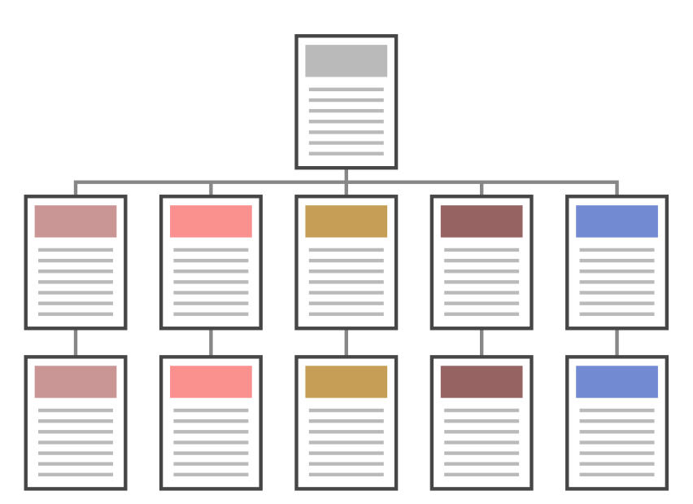
Xác định cấu trúc website: Phân Cấp
Tổ chức các khối thông tin phức tạp
Hệ thống được dùng thông dụng nhất
Gần với môi trường tổ chức thế giới thực

Slide 29
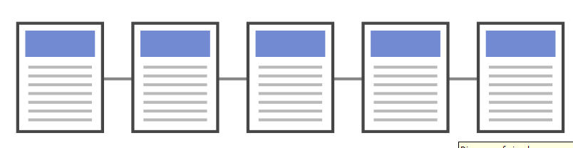
Xác định cấu trúc website: Nối tiếp
Biểu diễn thông tin tuần tự, nối tiếp theo thời gian
Các thông tin tra khảo dạng từ điển
Thích hợp cho hệ thống nhỏ

Slide 30
Xác định cấu trúc website: Ô lưới
Danh sách khoa học, các biến cố sự kiện
Mỗi thành viên phải có cùng cấu trúc
Khó hiểu, khó xác định mối liên quan giữ các loại thông tin
Thích hợp cho người sử dụng có kinh nghiệm

Slide 31
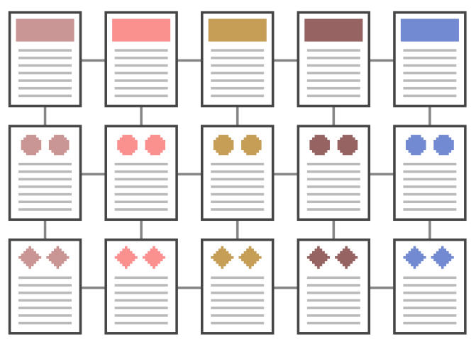
Xác định cấu trúc website: Ô lưới

Slide 32
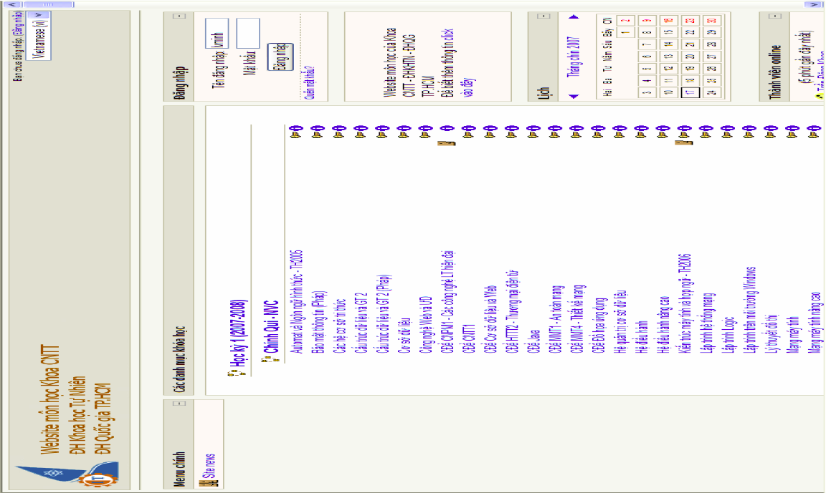
Xác định cấu trúc website: Ô lưới

Slide 33
Xác định cấu trúc website: Mạng nhên
Ít hạn chế cho việc sử dụng thông tin
Cấu trúc liên kết phức tạp, nhưng khai thác triệt để ưu điểm hiperlink
Cấu trúc phi thực tế nhất, khó hiểu, khó dự đoán
Thích hợp với những site nhỏ, dành cho người sử dụng có nhiều kinh nghiệm.

Slide 34
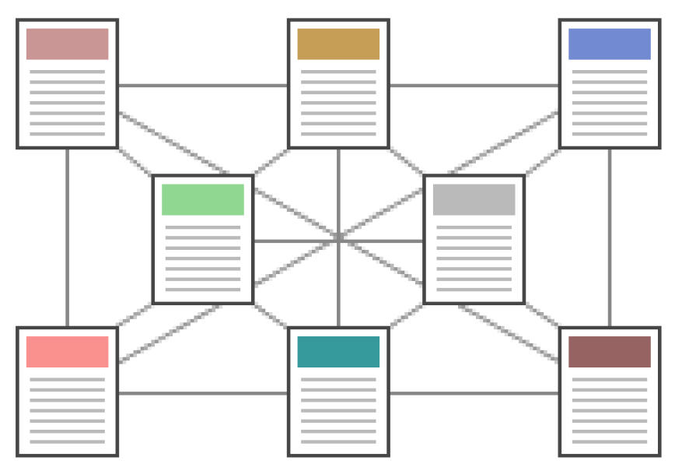
Xác định cấu trúc website: mạng nhện

Slide 35
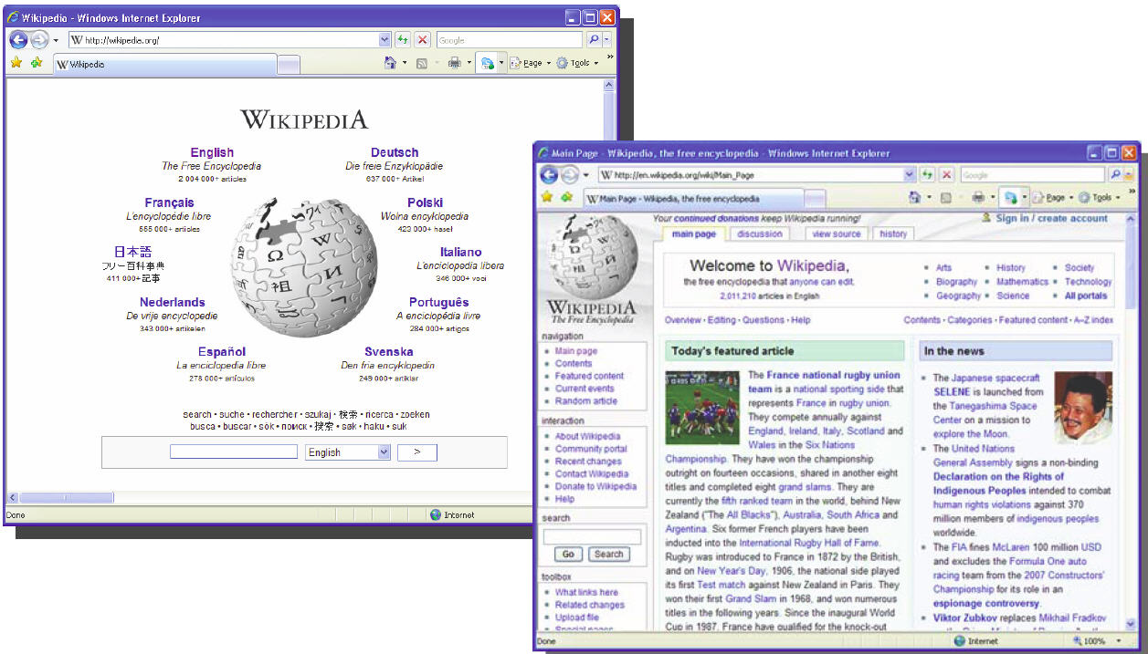
Xác định cấu trúc website: mạng nhện

Slide 36
Chú trọng vào nguyên tắc thiết kế
Thiết kế hướng người sử dụng
Các giúp đỡ định hướng rõ ràng
Không có trang cuối (dead-end)
Băng thông và các yếu tố phần cứng
Đơn giản, nhất quán và tính ổn định
Phản hổi đối thoại
Tính tương thích trên các trình duyệt
TK cho quản trị và cập nhật nội dung.

Slide 37
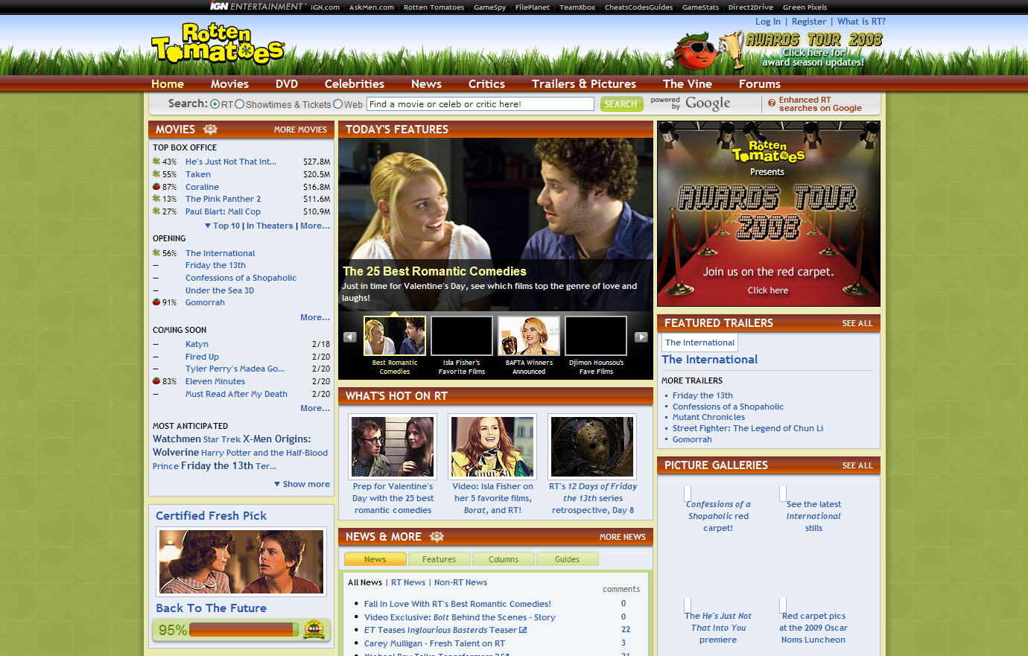
Thiết kế hướng người sử dụng
Yêu cầu mức độ hoàn hảo của giao diện
Cách tốt nhất: thử nghiệm và nhận phản hồi.

Slide 38
Các giúp đỡ định hướng rõ ràng
Độc giả có thể trả lời các câu hỏi
  Đang ở đâu ?
  Có thể làm gì ?
  Có thể đi tiếp đến đâu ?
Biểu tượng nhất quán, dễ hiểu, theo chuẩn qui định.

Slide 39
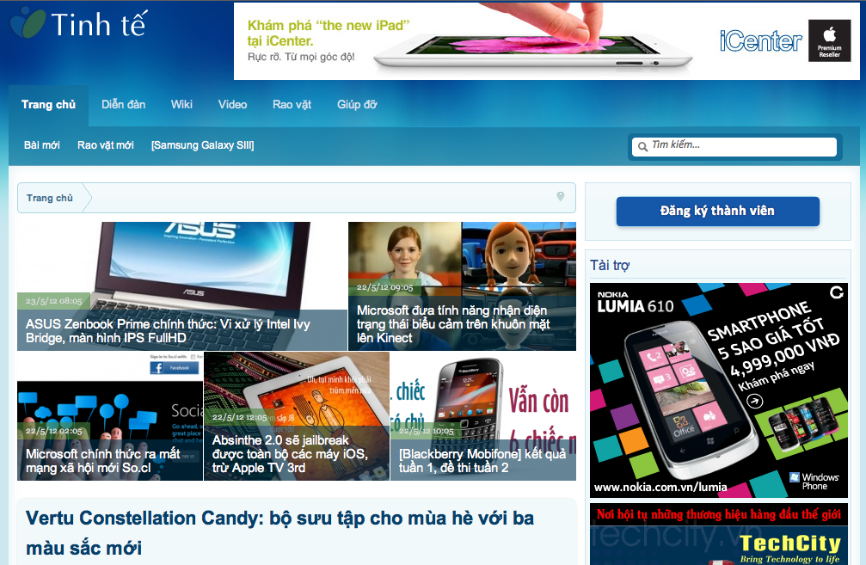
Các giúp đỡ định hướng rõ ràng

Slide 40
Không có trang cuối (dead-end)
Mỗi trang có ít nhất một liên kết. Luôn có khả năng quay về trang chủ, các trang chủ chốt trên trang
Trang dead-end: sẽ là trang không thể đi đến với các trang thành viên trong website.
Nên để liên kết về trang chủ cho tất cả trang thành viên.

Slide 41
Băng thông và ảnh hưởng
Sự kiên nhẫn của độc giả có giới hạn
Tốc độ đôi khi là yếu tố quyết định đến việc lựa chọn website.
Phân biệt giữa các thiết kế intranet và internet

Slide 42
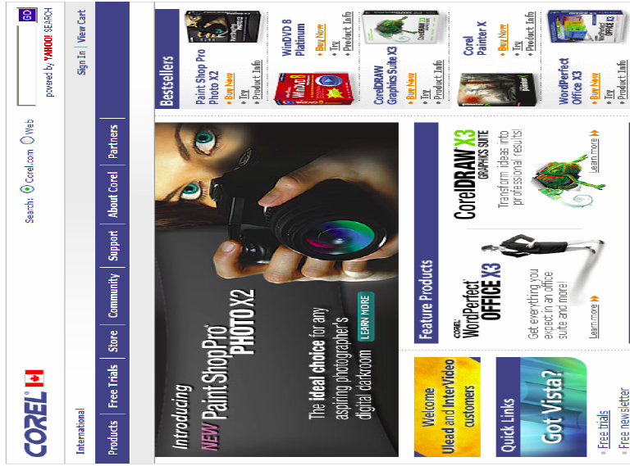
Băng thông và ảnh hưởng

Slide 43
Thiết kế trang web cho mạng Intranet
Một số site thiết kế riêng cho các tổ chức, sử dụng mạng LAN
Mục tiêu: nâng cao thời gian truy cập, dẫn dắt vào sâu trong cấu trúc website → đòi hỏi thông tin phải hấp dẫn, có giá trị
Đừng để ý tới băng thông và tốc độ → chú trọng đến nội dung có giá trị và sự hấp dẫn cho website.

Slide 44
Tính đơn giản và tính nhất quán
Tuỳ vào loại ứng dụng
Cái người xem cần là thời gian và thông tin chính xác.
Đừng để ý tới băng thông và tốc độ → chú trọng đến nội dung có giá trị và sự hấp dẫn cho website.

Slide 45
Tính ổn định
Ổn định về cấu trúc và nộidung
Cấu trúc: các thành phần được đặt đúng chỗ và hoạt động nhịp nhàng.
Nội dung:
      Các mối liên kết luôn đảm bảo có đích đến
      Nội dung luôn đảm bảo thích hợp và phải cập nhật cho phù hợp với ngữ cảnh tại thời điểm đọc giả duyệt Web.

Slide 46
Phản hồi và đối thoại
Chuẩn bị trước cho việc trả lời, đáp ứng các đòi hỏi, góp ý của người sử dụng một cách nhanh nhất có thể.
Luôn có cung cấp địa chỉ liên kết với “Webmaster”.
Lên kế hoạch nhân sự phụ trách lâu dài.

Slide 47
Tương thích trên các trình duyệt khác nhau
Không phải mọi trình duyệt đều hiển thị trang web của chúng ta giống nhau
Lưu ý khi có người sử dụng web browser không có khả năng hỗ trợ đồ hoạ (mobile, PDA,…)
Sử dụng nhãn (tag) ALT trong HTML để thay thế.

Slide 48
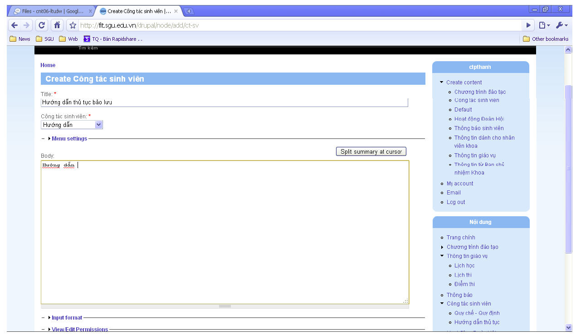
Thiết kế cho việc quản trị và cập nhật nộidung

Slide 49
Đưa vào hoạt động – thời gian quản lý
Website cần được cập nhật thông tin.
Nếu phần nào đó đươcj cập nhật → thêm ký hiệu “New”
Ghi thời gian cập nhật, số người truy cập,…
Nếu website phức tạp → thêm một trang “What new ?”

Slide 50
Liên kết trang web, quảng cáo
Tạo liên kết đến các thông tin (đối tác, khách hàng,…) → tăng uy tín
Khi đã ổn định → chuyển đổi hình thức kinh doanh, thu phí:
  Thuê đặt logo quảng cáo
  Thu phí thành viên

Slide 51
Phụ lục, nguồn thông tin, các trang giúp đỡ FAQ
Thông tin báo cáo thường cô đọng → trên web có thêm các phụ lục
FAQ (Frequently Answer Questions):
  Lý tưởng cho việc thiết kế website hỗ trợ.
  Giảm thiểu nhân sự và chi phí cho việc hỗ trợ, tư vấn khách hàng.

Slide 52
Xây dựng website dưới góc nhìn ngộ nghĩnh
Nguồn từ:
Trần Thị Bích Hạnh (2007), Quá trình xây dựng 1 website dưới góc nhìn ngộ nghĩnh,
Bài giảng môn: Lập trình và thiết kế web, Khoa CNTT, ĐH KHTN
http://pingmag.jp/2005/12/09/the-websitedevelopment-process/

Slide 53
Bài thực hành 1
Đại Học Sài Gòn – Khoa CNTT
Tổng quan về xây dựng
ứng dụng web

Slide 54
Khảo sát các website
Khảo sát các trang Web và rút ra các nhận xét về cách thiết kế trang Web
Làm quen với cách sử dụng một số công cụ tiện ích hỗ trợ trong quá trình thiết kế Web
    – Frontpage, Dreamweaver, …
    - Photoshop, Flash, …

Slide 55
Khảo sát các website
Một số trang web cung cấp hình ảnh làm web
  – www.clipart.com
  – http://free-clip-art.com/
  Một số trang web cung cấp các kiểu font chữ
  – http://www.1001freefonts.com/fontfiles/main.htm
Một số trang web cung cấp mẫu thiết kế giao diện web
  – http://www.freewebsitetemplates.com

Slide 56
Chuẩn bị chọn chủ đề đồ án
  Hướng dẫn các hướng làm website
  Tham khảo các website
  → chọn website cho nhóm

Slide 57
Tổng kết
Các bước thiết lập website
Thiết kế lập trình website
  Thiết kế giao diện
Xây dựng website dưới góc nhìn ngộ nghĩnh
Bài thực hành 1

Slide 58
Yêu cầu đọc sách
http://www.smashingmagazine.com/2008/01/31/10-principles-of-effective-web-design/
http://www.sitepoint.com/article/principles-beautifulweb-design/
http://www.december.com/web/develop/processes.html
http://webstyleguide.com/process/index.html
http://www.draydesign.com/website_development_process.htm

Slide 59
Yêu cầu đọc sách
Lisa Lopuck(2006), Web Design For Dummies (2nd Edition), Wiley Publishing - Chapter 17, 18
GOOGLE, GOOGLE, GOOGLE , GOOGLE , GOOGLE

Slide 60
Thank you !

